Slide 1


Slide 2
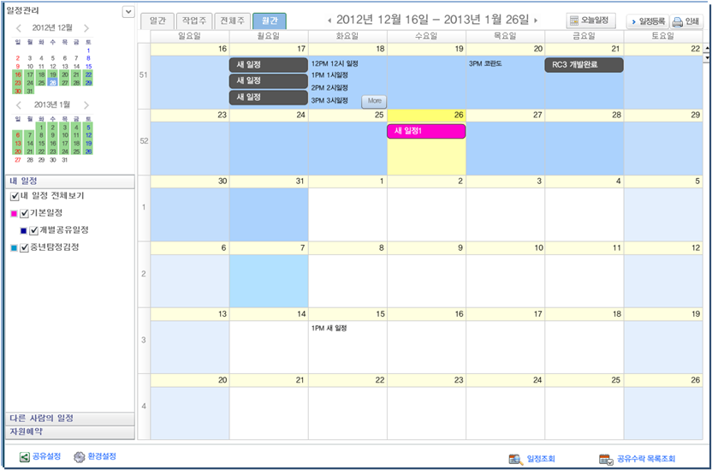
일정 자원예약 > 일정 자원예약 메인1
일정 캘린더 (5p참조)
  이전 월과 현재 월을 나타냅니다. 캘린더의 날짜를 클릭하면 그 날의 일정이 보여 집니다.
일정 및 자원 목록 (5p참조)
  개인일정
  다른 사람의 일정
  자원예약
일정보기 메뉴(일간/작업주/전체주/월간) (8p참조)
  일정을 볼 수 있는 화면 형태를 선택합니다.
일정 기간 이동 (8p참조)
  화면형태에 따라 (일간:이전 일,다음 일, 주간: 이전 주, 다음 주, 월간: 이전 월, 다음 월) 일정 기간을 이동합니다.
오늘 일정
  현재 날짜의 일정을 “일간” 형태로 보여줍니다.
일정 등록 : 일정을 등록합니다. (13p참조)
인쇄 : 현재 화면에 나타난 일정을 인쇄합니다.
일정보기 화면 : 일정보기 메뉴에서 선택한 화면 형태대로 일정이 보여집니다.
  일간 일정 (9p참조)
  작업주 일정 (10p참조)
  전체주 일정 (11p참조)
  월간 일정 (12p참조)
1
3
4
5
6
7
8
2
9
10
11
12

Slide 3
일정 자원예약 > 일정 자원예약 메인2
공유설정 : 일정목록 공유 관리 화면 팝업을 보여줍니다. (22p참조)
환경설정 : 일정보기에 관한 설정을 할 수 있는 화면을 보여줍니다 (23p참조)
일정조회 : 조직도를 사용하여 다른사람의 일정(일단위)를 검색 할 수 있는 화면을 보여줍니다. (31p참조)
공유수락 목록조회 : 사용자에게 공유된 일정의 목록을 출력하는 화면을 보여줍니다. (32p참조)
1
3
4
5
6
7
8
2
9
10
11
12

Slide 4
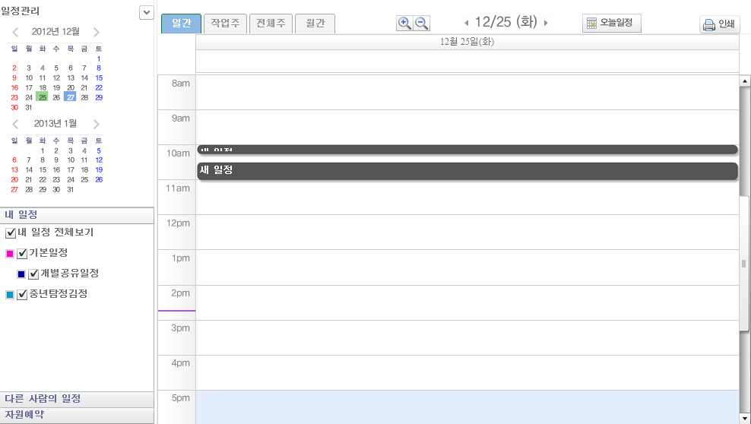
일정 자원예약 > 일정 자원예약 메인 > 일정 캘린더
일정관리 달력을 사용하면 특정일의 일정을 확인하기 편리 합니다.
캘린더
  위의 캘린더는 이전 월을, 아래의 캘린더는 현재 월을 나타냅니다.
  현재 월의 캘린더에는 오늘의 날짜가 표시( )되어있습니다.
  이전 월로 가려면 ( ) 버튼을 클릭하고 다음 월로 가려면 ( ) 버튼을 클릭합니다.
  캘린더에서 특정 날짜를 클릭하면 그날의 일간일정이 나타납니다.
일간 일정
  캘린더에서 선택된 날짜의 일정이 “일간” 형태로 나타납니다.
1
2

Slide 5
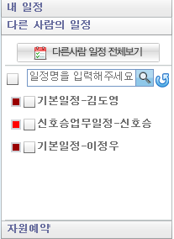
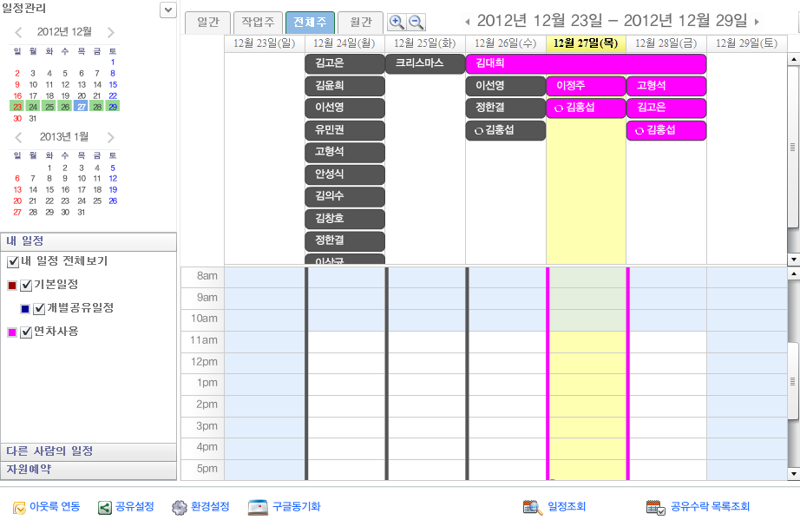
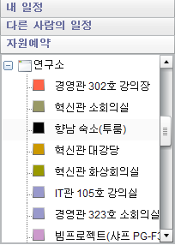
일정 자원예약 > 일정 자원예약 메인 > 일정 및 자원 목록
2
  화면에 나타낼 일정 목록과 예약할 자원은 체크박스 ( )버튼을
  클릭하여 선택합니다.
개인일정
  개인일정 전체보기: 개인일정 내 모든 일정을 보여줍니다.
  개별공유일정: 다른 사람이 개별로 공유한 일정을 보여줍니다.
  개인일정: 기본 생성된 개인일정목록입니다.
다른사람의 일정
  다른 사람이 나에게 공유한 일정목록을 보여줍니다
  다른사람 일정 전체보기 : 모든 공유자의 일정을 보여줍니다.
  개인일정-홍길동 : 특정인의 일정을 선택하여 볼 수 있습니다.
자원예약
  사내 사용 가능한 자원목록을 보여줍니다.
  예약할 자원을 선택(체크박스)합니다.
3
1

Slide 6
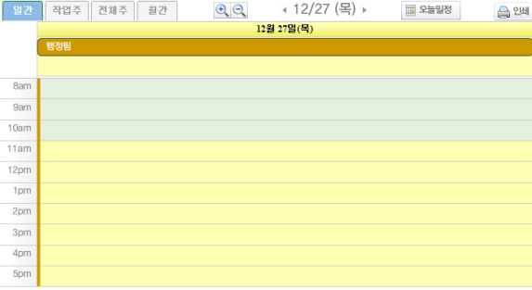
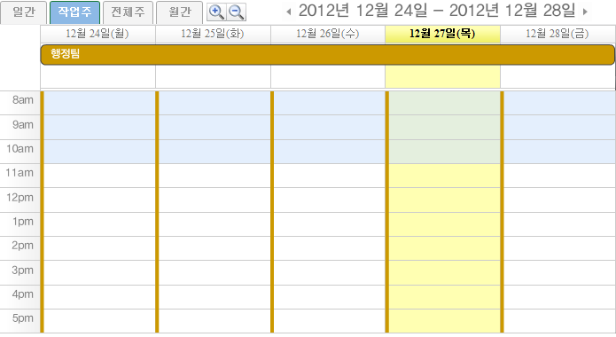
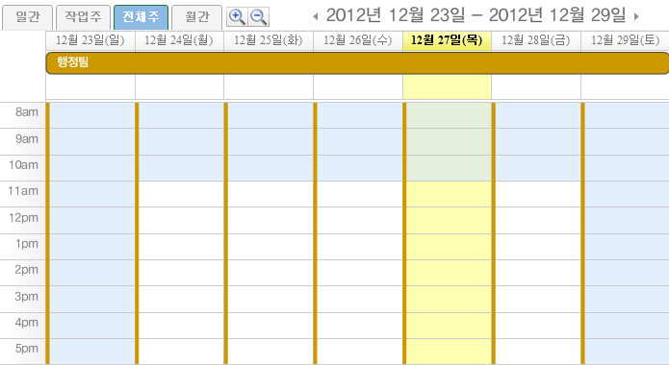
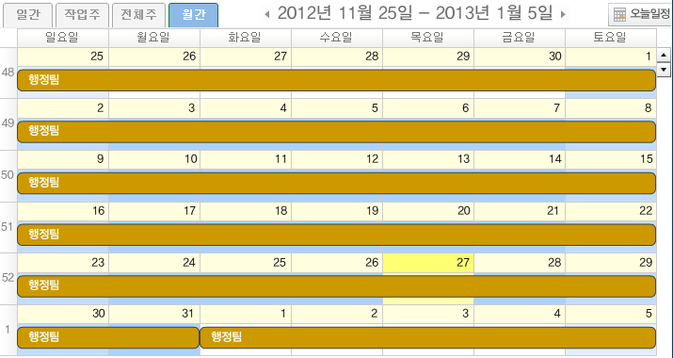
일정 자원예약 > 일정 보기 (일간/작업주/전체주/월간)
1
1) 일간
  선택한 날짜 혹은 오늘 날짜의 일정을 보여 줍니다.
2) 작업주
  선택한 날짜의 작업 일인 월요일~금요일에 해당하는 일정을 보여 줍니다.
전체주
  선택한 날짜의 월요일~일요일에 해당하는 일정을 보여줍니다.
4) 월간
  선택한 날짜에 해당하는 월간 일정을 보여 줍니다.
2
3
4

